Slide 1

201844050 박승민
5주차 과제 실습

Slide 2

목차
1
6 – 1 Stored XSS
2
6 – 3 CSRF

Slide 3
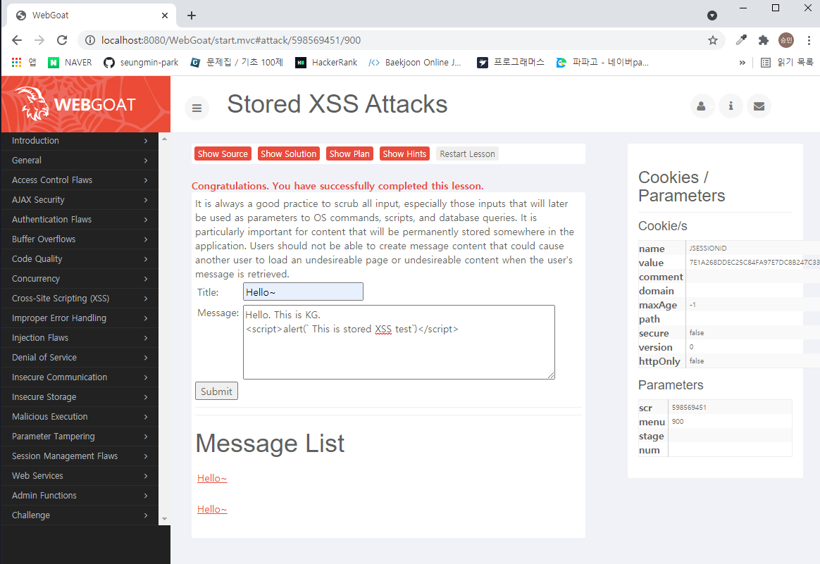
Part 1,
6 – 1 Stored XSS

Slide 4
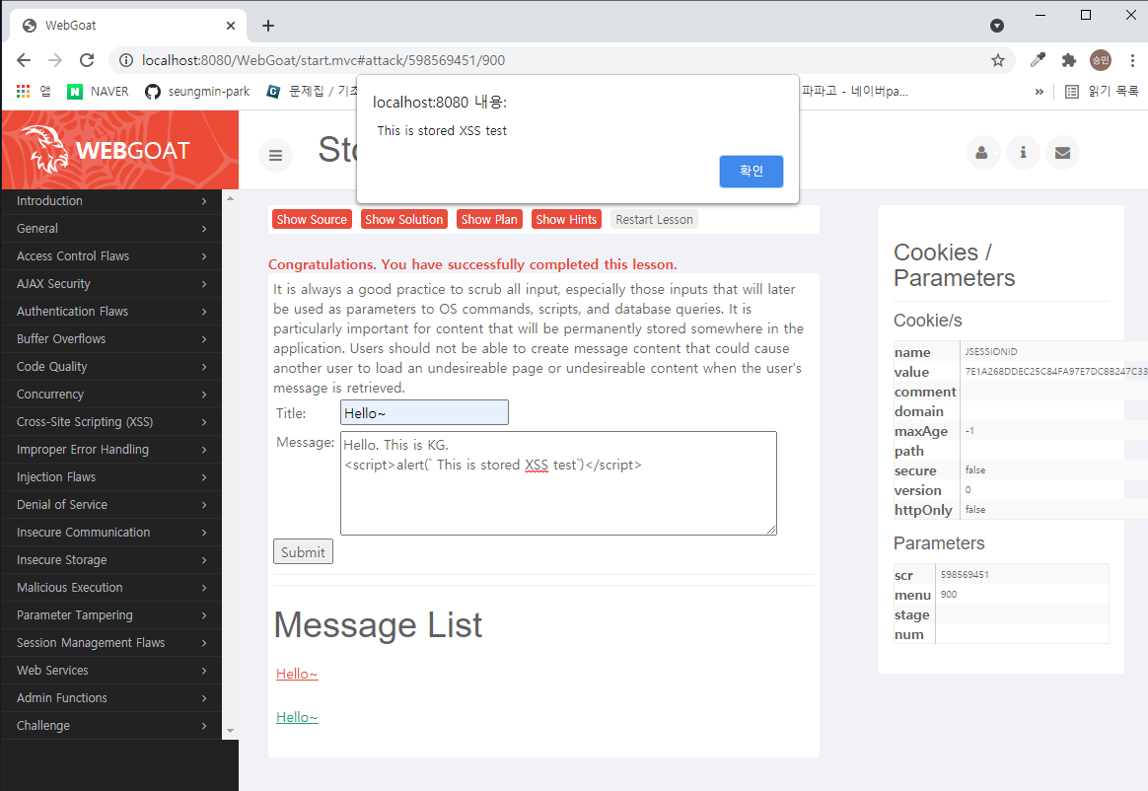
Part 1,
6 – 1 Stored XSS

Slide 5
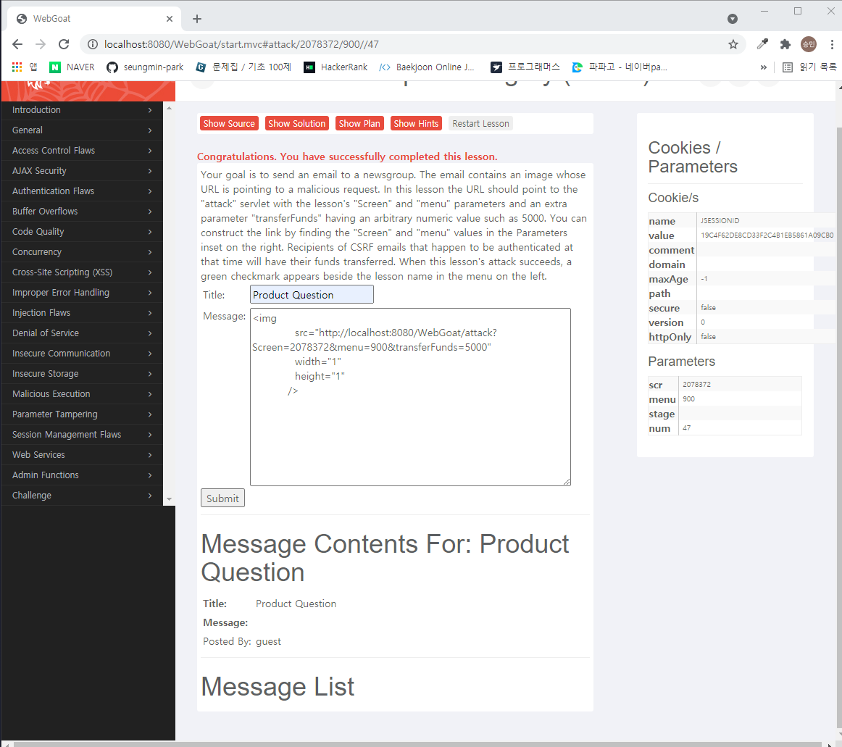
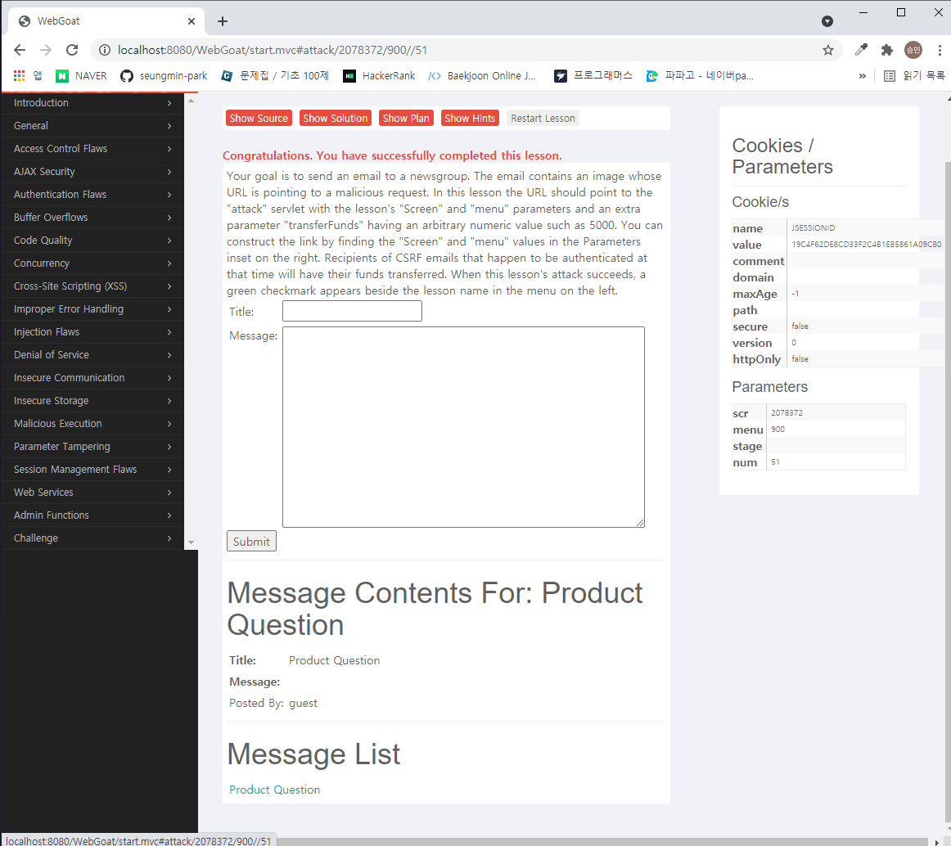
Part 2,
6 – 3 CSRF
Submit 클릭시 링크 생성

Slide 6
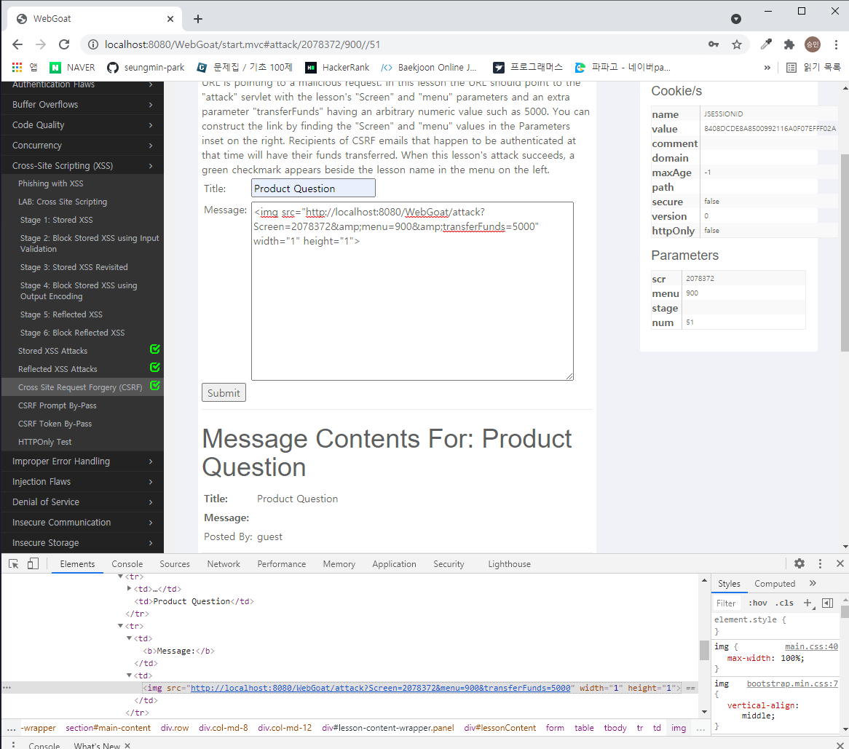
Part 2,
6 – 3 CSRF
내용 일치

